Slide 1
単位量あたり
3個で150円
1個あたり何円
6じょうに18人
1じょうあたり何人
200グラムあたり600円
100グラムあたり何円
1グラムあたり何円
Notes:
単位量あたりで こんなこと学習したね

Slide 2
速さも単位量あたりで表す
1秒間あたり
1分間あたり
の道のり
1時間あたり
(いける距離)
きょり
速さ
Notes:
単位量あたりのなかの 速さについて学習していきます 1秒間あたりの道のり 11分間あたりの道のり 1時間当たりの道のり のことを速さといいます

Slide 3
速さ
100ｍ
11秒72
秒速8.53…
小学生の100ｍ日本記録
1時間あたり
時速320㎞
新幹線
1分間あたり
東京スカイツリー
のエレベーター
分速634ｍ
1秒間あたり
秒速340ｍ
1秒間あたり
音の速さ
秒速300000㎞
光の速さ
月まで2秒
太陽まで8分
Notes:
小学生の日本記録 100ｍ11秒72 時速320㎞ ・・・・新幹線 これわかるかな 東京スカイツリーのエレベーターの速さ 音の速さ これは・・・そう光の速さだね

Slide 4
単位量あたりってどういうこと
同じ数あたりということ
くらべやすいのはどれ？
2個 60円
5個 120円
10個 300円
10個 240円
単位量あたり
1個 30円
1個 24円
Notes:
単位量あたりってどういうことかわかるかな くらべやすいのは おなじ数の時だね どちらも10個あたり どちらも1個あたり つまり単位量あたりで比べるとわかりやすいよね

Slide 5
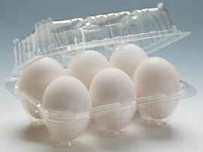
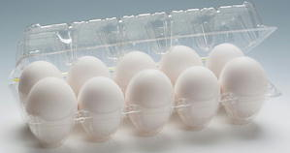
単位量あたり 1個あたり
どっちが安い
くらべやすいように
1個あたりのねだんにしよう
6個 130円の卵
10個 200円の卵
130
÷
6
＝
21.66…
200
÷
10
＝
20
1個 21.66…円
1個 20円
1個あたり21.7円
1個あたり20円
Notes:
今までやってきた問題だよ 意見を言わせてヵら 式を表示する

Slide 6
単位量あたり 1個あたり
どっちが高い
3個 270円の
じゃがりこ
5個 400円の
じゃがりこ
1個あたりでくらべよう
270
÷
3
＝
90
＝
400
÷
5
80
1個 90円
1個 80円
1個あたり90円
1個あたり80円
Notes:
式を言わせる

Slide 7
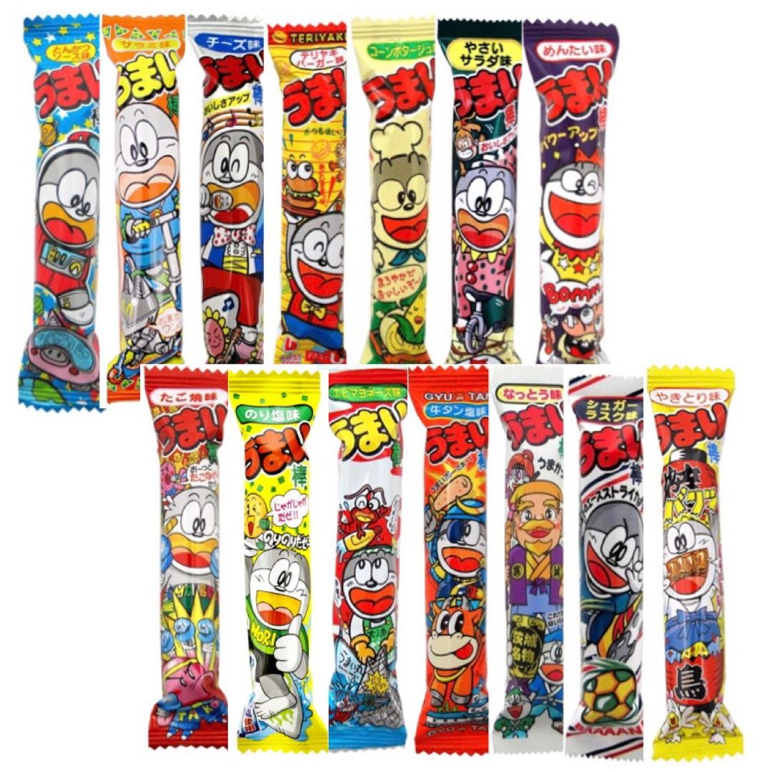
単位量あたり 1本あたり
どっちが高い
1年分
14本
くらべやすくしよう
14本 210円の
うまいぼう
360本 4320円の
うまいぼう
式
式
210÷14＝
15
4320÷360＝
12
1本 15円
1本 12円
1本あたり15円
1本あたり12円

Slide 8
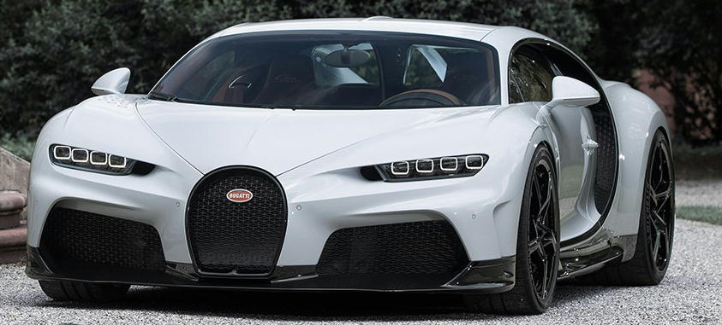
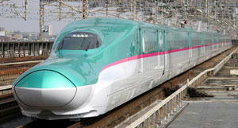
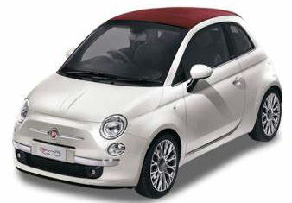
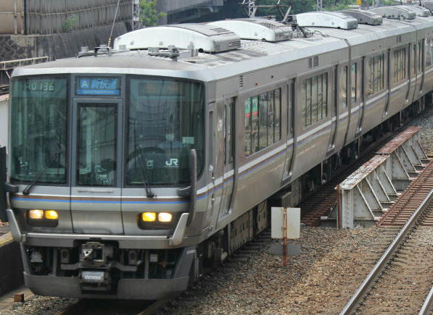
速い順にならべよう！
単位量あたりでくらべよう
A
B
1時間で
490㎞
3時間で960㎞
くらべやすくするには
C
D
何時間あたりに
したらいいのかな
3時間で
540㎞
4時間で520㎞

Slide 9
１時間あたりでくらべよう
速い順にならべよう！
A
B
3時間で960㎞
1時間で
490㎞
時速490㎞
時速320㎞
C
D
3時間で
540㎞
4時間で520㎞
時速160㎞
時速130㎞
Notes:
1時間当たりつまり 時速で比べるとわかりやすいね。Aはブガッティ シロン スーパースポーツ 300 時速９０㎞ Bは新幹線 Cはフィアット500 Dは新快速

Slide 10
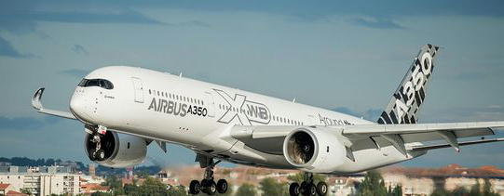
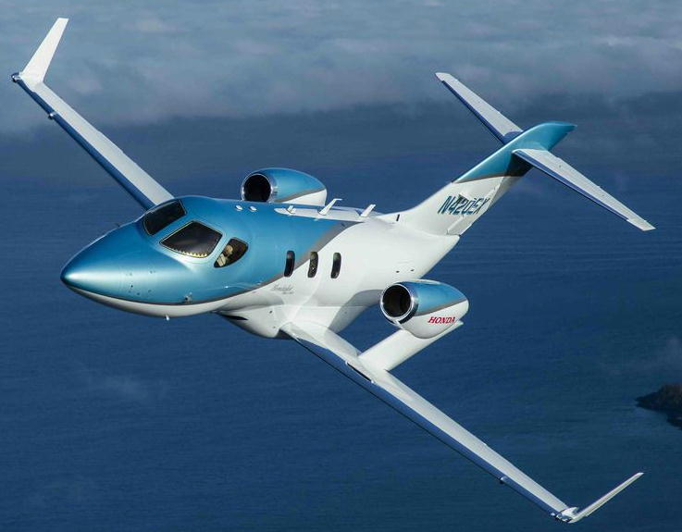
どっちが速い！
E
F
時速890㎞
時速782㎞
エアバスA350
ホンダジェット
Notes:
1時間あたりの速さで 時速でかいてあるとすぐわかるね。

Slide 11
速さって？
速さを数で表します
時速180㎞
のように
単位時間あたりの数で表します
1時間あたりの速さ
1個あたりの値段
1時間の
１がない
1個の
１がある
時速180㎞
1個180円
Notes:
時速は 1時間あたりの速さ 詳しく言うと1時間あたりに進む道のり 時速には1がないんだ 1時速とは言わないんだ。時速・・・1時間あたりという言葉を省略しているんだだからわかりにくい感じがするんだ なれれば3年生の問題と同じだからね すぐできるようになるよ

Slide 12
単位時間あたりの数で表します
1時間あたりの速さ
時速180㎞
1分間あたりの速さ
分速3㎞
1秒間あたりの速さ
秒速50m

Slide 13
3人の速さをくらべます。
一番速いのは？
 | 道のり(m) | 時間(秒)
ゆたか | 20 | 4
あきら | 20 | 5
けんた | 26 | 5
れん君
ゆたかだと思う
ひかりちゃん
ゆたかとけんたはどっちが速いかなあ？
どうやったらわかるかなあ？

Slide 14
3人の速さをくらべます。
一番速いのは？
 | 道のり(m) | 時間(秒)
ゆたか | 20 | 4
あきら | 20 | 5
けんた | 26 | 5
れん君
ゆたかとあきらならわかるんだけどね
ひかりちゃん
どうして
道のり
がどちらも20ｍで同じだから
れん君
時間が
短い方
が速いよね

Slide 15
速さをくらべます。
 | 道のり(m) | 時間(秒)
ゆたか | 20 | 4
あきら | 20 | 5
けんた | 26 | 5
ひかりちゃん
つまり，同じきょりを速く行けるから
（短い時間で行けるから）
ゆたかさんが速い。というわけだね。
さすが，れん君

Slide 16
速さをくらべます。
 | 道のり(m) | 時間(秒)
ゆたか | 20 | 4
あきら | 20 | 5
けんた | 26 | 5
ひかりちゃん
あきらとけんたは時間が同じ5秒
だからどちらが速いかわかるね。
れん君
ほんとだ。
同じ時間だから，
道のりが のけんたが速いよね。
長い方

Slide 17
ゆたかとけんた どっちが速い？
 | 道のり(m) | 時間(秒)
ゆたか | 20 | 4
あきら | 20 | 5
けんた | 26 | 5
れん君
ゆたかとけんたは道のりも時間もちがうから
くらべにくいね。
ひかりちゃん
同じ道のりや時間にできないかなあ。
れん君
どっちも同じ時間にしてみようよ。
単位は秒だから…1秒あたりがいいかな

Slide 18
ゆたかとけんたの速さをくらべます。
 | 道のり(m) | 時間(秒)
ゆたか | 20 | 4
あきら | 20 | 5
けんた | 26 | 5
÷
4
＝
5
÷
5
＝
5.2
ひかりちゃん
それはいい考えね。
れん君
どっちも1秒間あたりにすると…。
ゆたかは…
1秒間あたり5ｍ
けんたは…
1秒間あたり5.2ｍ

Slide 19
3人の速さをくらべます。
 | 道のり(m) | 時間(秒)
ゆたか | 20 | 4
あきら | 20 | 5
けんた | 26 | 5
れん君
3人とも1秒あたり速さでやってみるよ
ゆたか
20
÷
４
＝
5
１秒あたり5ｍ
あきら
20
÷
5
＝
4
１秒あたり4ｍ
けんた
26
÷
5
＝
5.2
１秒あたり5.2ｍ
れん君
けんたが1番ゆたかが2番あきらが3番だね

Slide 20
どちらが速いかな
道のり (きょり)＝50m
速いのは
さとし
さとし 50ｍを8秒
たいき 50ｍを9秒
時間
道のり
速さは と (きょり)が
わかればくらべられる
Notes:
どちらが速い？どうしてさとしなの

Slide 21
5分間走の記録
時間 5分
速いのは
はやて
はやて 5分で1100ｍ
けんた 5分で1000ｍ
時間
道のり
速さは と (きょり)が
わかればくらべられる
Notes:
だれが一番速いの どうして

Slide 22
さとし
はやて
たいき
けんた
きょり(道のり)＝50m
時間 5分
さとし 50ｍを8秒
はやて 5分で1100ｍ
たいき 50ｍを9秒
けんた 5分で1000ｍ
速いのは
はやて
さとし
速いのは

Slide 23
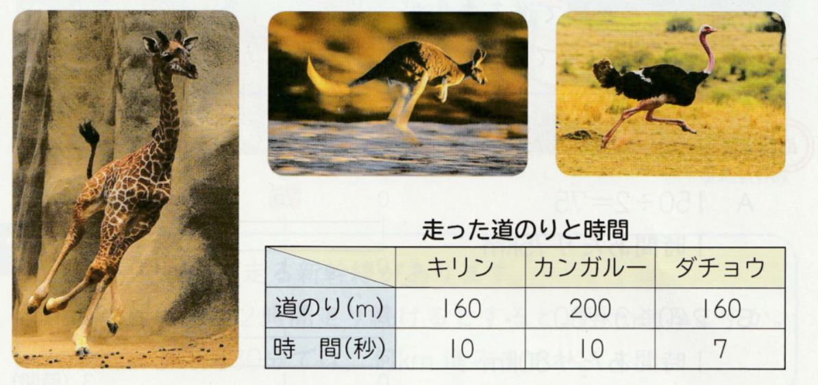
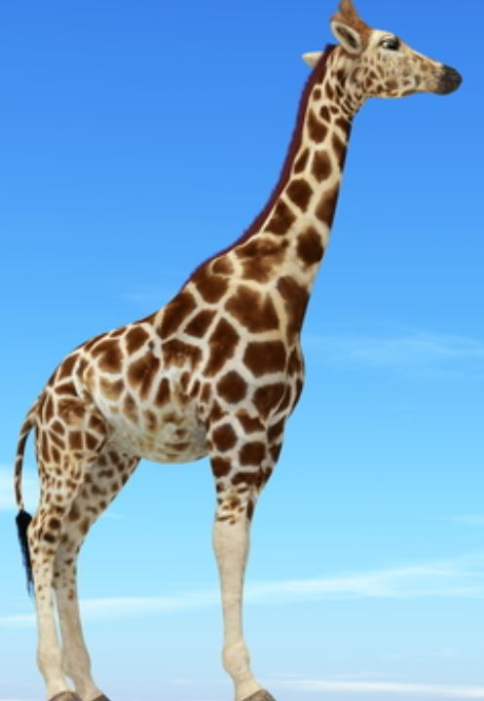
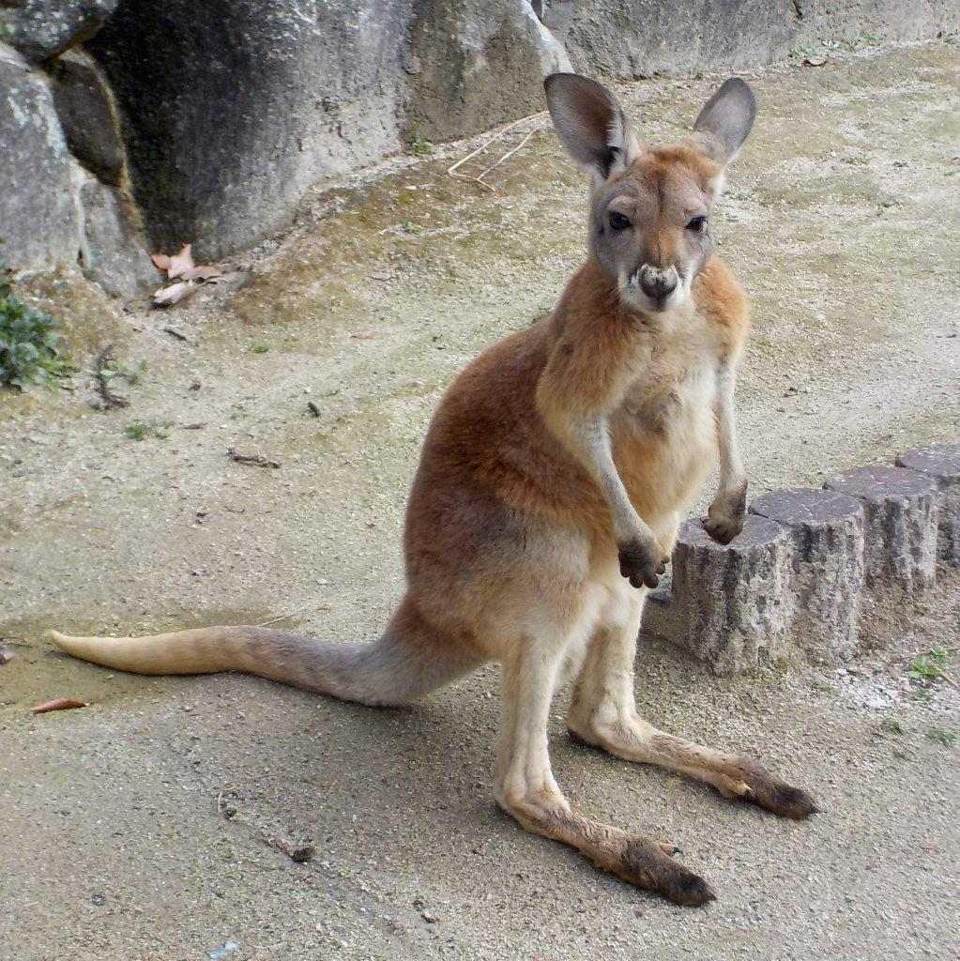
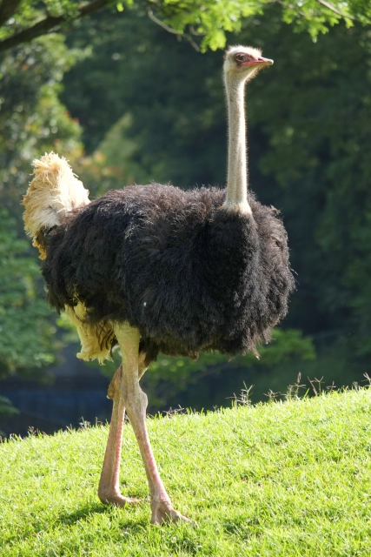
めあて 速さをくらべよう
何と何がわかればくらべられるの
Giraffe
Kangaroo
Ostrich
道のり
時間

Slide 24
キリン
160ｍを10秒で走る
キリン 1秒間に
16ｍ
秒速
16ｍ
カンガルー
200ｍを10秒で走る
カンガルー 1秒間に
20ｍ
秒速
20ｍ
ダチョウ
160mを7秒で走る
ダチョウ 1秒間に
22.85…ｍ
秒速
22.85…ｍ

Slide 25
走った道のりと時間から
速さ(秒速)を求めよう
キリン
道のり
÷
時間
＝
速さ
160ｍを10秒
式
160÷10＝16
秒速
16ｍ
カンガルー
道のり
÷
時間
＝
速さ
200ｍを10秒
式
200÷10＝20
秒速
20ｍ
ダチョウ
道のり
÷
時間
＝
速さ
160ｍを7秒
式
160÷7＝22.85…
秒速
22.85…ｍ

Slide 26
めあて 速さをくらべよう
キリン
秒速16ｍ
カンガルー
秒速20ｍ
ダチョウ
秒速22.85…ｍ

Slide 27
100m走 小学校100ｍ走 日本記録
１秒間あたり 8.53ｍの速さ
服部廉太郎君
100ｍ 11秒72
秒速
8.53ｍ
100ｍ走 世界記録
1秒間あたり 10.44ｍの速さ
ウサインボルト
100m 9秒58
秒速
10.44ｍ

Slide 28
速さを求める問題
秒速 1秒間に何ｍか
分速 1分間に何ｍか
時速 1時間に何ｍか

Slide 29
速さ 5年
Aのミニカーは，2分で100ｍ走ります。Bのミニカーは，3分で180ｍ走ります。A,Bどちらが速いですか。
１分間あたりに進む道のり（分速）でくらべましょう。
1台あたりの値段 3年
Aのミニカーは，2台で100円です。
Bのミニカーは，3台で180円です。
A,Bどちらが高いですか。
１台あたりの値段でくらべましょう。

Slide 30
速さ
Aのミニカーは，2分で100ｍ走ります。
Bのミニカーは，3分で180ｍ走ります。
A,Bどちらが速いですか。
１分間あたりに進む道のりでくらべましょう。
100÷2＝
50
A
0
50
100
(ｍ)
(分)
0
1
2
B
60
180÷3＝
60
0
180
(ｍ)
(分)
0
1
2
3

Slide 31
速さ
Aのミニカーは，2分で100ｍ走ります。
Bのミニカーは，3分で180ｍ走ります。
A,Bどちらが速いですか。
１分間あたりに進む道のりでくらべましょう。
道のり÷時間＝速さ
式 A
100÷2＝50
1分間に50ｍ走る
Aの速さは
分速50ｍ
式 B
180÷3＝60
1分間に60ｍ走る
Bの速さは
分速60ｍ

Slide 32
3年生の問題です。
Aさんは，チョコレートを150円で2個買いました。 Bさんは，240円で3個買いました。
AとBは，どちらが高いですか。
１個あたりの値段でくらべましょう。
式 A
150÷2＝75
Aは
１個75円
たしかめ
75×2＝150
式 B
240÷3＝80
Bは
1個80円
たしかめ
80×3＝240

Slide 33
式 A
150÷2＝75
1個あたり75円
１個75円
0
75
150
(円)
A
(個)
0
1
2
式 B
240÷3＝80
1個あたり80円
80
240
1個80円
0
(円)
B
(個)
0
1
2
3

Slide 34
速さ
Aの自動車は，150kmを2時間で進みました。 Bの自動車は，240kmを3時間で進みました。
AとBは，どちらが速いですか。
１時間あたりに進む道のり(時速)でくらべましょう。
式 A
150÷2＝75
1時間あたり75kｍ走る
Aの速さは
時速75kｍ
式 B
240÷3＝80
1時間あたり80kｍ走る
Bの速さは
時速80kｍ

Slide 35
式 A
150÷2＝75
1時間あたり75㎞
時速75㎞
0
75
150
(㎞)
A
(時間)
0
1
2
式 B
240÷3＝80
1時間あたり80㎞
80
240
時速80㎞
0
(㎞)
B
(時間)
0
1
2
3

Slide 36
速さ
秒速
１秒間あたりに進む道のりで表した速さ
分速
１分間あたりに進む道のりで表した速さ
時速
１時間あたりに進む道のりで表した速さ

Slide 37
道のり÷時間＝速さ
P222 ４
次の速さを求めましょう。
①13.5kmの道のりを3時間で歩いた人の時速
式
13.5÷3＝
答え
②1500ｍの道のりを2分間で進んだ自動車の分速
式
1500÷2＝
答え
③180ｍの高さを30秒でのぼったエレベーターの秒速
式
180÷30＝
答え

Slide 38
道のり÷時間＝速さ
P222 ４
次の速さを求めましょう。
①13.5kmの道のりを3時間で歩いた人の時速
式
13.5÷3＝
答え
②1500ｍの道のりを2分間で進んだ自動車の分速
式
1500÷2＝
答え
③180ｍの高さを30秒でのぼったエレベーターの秒速
式
180÷30＝
答え

Slide 39
P222 ４
次の速さを求めましょう。
①13.5kmの道のりを3時間で歩いた人の時速
0
4.5
13.5
(km)
0
1
2
3
(時間)
式
13.5÷3＝4.5
時速4.5km

Slide 40
P222 ４
次の速さを求めましょう。
1500mの道のりを2分間で進んだ自動車の分速
0
750
1500
(m)
(分間)
0
1
2
式
1500÷2＝750
分速750m

Slide 41
P222 ４
次の速さを求めましょう。
180ｍの高さを30秒でのぼったエレベーターの秒速
6
(m)
0
180
0
20
1
10
30
(秒間)
式
180÷30＝6
秒速6m

Slide 42
速さ
分速
１分間あたりに進む道のり
歩く
分速60ｍ
１分間あたり60ｍ進む速さ
自動車
分速1kｍ
１分間あたり1kｍ進む速さ
新幹線
分速5kｍ
１分間あたり5kｍ進む速さ
飛行機
(旅客機)
分速18kｍ
１分間あたり18kｍ進む速さ

Slide 43
速さ
時速
１時間あたりに進む道のり
歩く
時速4kｍ
１時間あたり4kｍ進む速さ
自動車
時速60kｍ
１時間あたり60kｍ進む速さ
新幹線
時速300kｍ
１時間あたり300kｍ進む速さ
飛行機
(旅客機)
時速890kｍ
１時間あたり890kｍ進む速さ

Slide 44
道のり÷時間＝速さ
秒速
道のり÷〇秒＝速さ(秒速)
100m÷ 5秒 ＝秒速20m
分速
道のり÷〇分＝速さ(分速)
800m÷ 4分 ＝分速200m
時速
道のり÷〇時＝速さ(時速)
200㎞÷5時間＝時速40km

Slide 45
めあて
速さと時間から，
道のりを求めよう。

Slide 46
3年生問題
1個あたり60円のチョコを２個買いました。代金はいくらですか。
式
60×2＝120
1個あたり80円のチョコを3個買いました。代金はいくらですか。
式
80×3＝240

Slide 47
歩く速さを分速60ｍ(1分間に60ｍ進む)として
家から学校までの道のりを求めよう。
①家から学校までの時間 2分
0
60
(m)
0
(分間)
1
2
式
60×2＝120
120ｍ

Slide 48
めあて 速さと時間から，道のりを求めよう。
歩く速さを分速60ｍとして
家から学校までの道のりを求めよう。
家から学校までの時間 15分
0
60
(m)
0
(分間)
1
2
15
式
60×15＝900
900ｍ

Slide 49
P223の 1
時速230kmで走る新幹線があります。
この新幹線が2時間走り続けるとすると，
何km進みますか。
また，3時間30分では，何km進みますか。
式
230×2＝460
460km
式
230×3.5＝805
805km
0
230
460
805
(km)
0
(時間)
1
2
3
3.5
4

Slide 50
P223の 1
時速230kmで走る新幹線があります。
この新幹線が2時間走り続けるとすると，
何km進みますか。
また，3時間30分では，何km進みますか。
式
230×2＝460
460km
式
230×3.5＝805
805km
0
230
460
805
(km)
0
(時間)
1
2
3
3.5
4

Slide 51
P223の 2
速さ×時間＝道のり
次の道のりを求めましょう。
①時速45kmの自動車が2時間に進む道のり
45×2＝90
90km
0
45
90
(km)
0
1
2
(時間)

Slide 52
P223の 2
速さ×時間＝道のり
次の道のりを求めましょう。
①時速45kmの自動車が2時間に進む道のり
45×2＝90
90km
②分速1.6kmのはとが30分間に飛ぶきょり
1.6×30＝48
48km
③秒速32mのチーターが5秒間に走る道のり
32×5＝160
160m

Slide 53
時間を求める

Slide 54
めあて
速さと道のりから，
時間を求めよう。
Notes:
時間を求める ここからは 海賊バージョンでやった方がわかりやすいです。

Slide 55
台風が時速5kmで進んでいます。
このままの速さで10km進むのにかかる時間は，どれだけですか。また，20km進むのにかかる時間は，どれだけですか。
㋐10km進むのにかかる時間を求めましょう。
0
5
10
(km)
0
(時間)
1
2
式
2
10÷5＝

Slide 56
P224の 1
台風が時速25kmで進んでいます。
このままの速さで300km進むのにかかる時間は，どれだけですか。また，800m進むのにかかる時間は，どれだけですか。
㋐300km進むのにかかる時間を求めましょう。
0
25
300
(km)
0
(時間)
1
12
式
300÷25＝
12

Slide 57
P224の 1
台風が時速25kmで進んでいます。
このままの速さで300km進むのにかかる時間は，どれだけですか。また，800m進むのにかかる時間は，どれだけですか。
㋑800km進むのにかかる時間を求めましょう。
0
25
800
(km)
0
(時間)
1
32
式
800÷25＝
32

Slide 58
秒速を分速に
分速を時速に
時速を分速に
分速を秒速に

Slide 59
秒速2m
×60
=120m
1秒間に2m進む速さ
秒速2m
１分間
0
60秒間
10秒
20秒
30秒
40秒
50秒
0
20m
40m
60m
80m
100m
120m
1秒
2秒
3秒
4秒
5秒
6秒
…
60秒間
2m
4m
6m
8m
10m
12m
120
m

Slide 60
速さ
×60
×60
１秒間
１分間
１時間
2m
120m
7200m
秒速2m
分速120m
時速7200ｍ
×60
×60

Slide 61
速さ
×60
×60
１秒間
１分間
１時間
2m
120m
7200m
秒速
分速
時速
×60
×60

Slide 62
速さ
÷60
÷60
１秒間
１分間
１時間
2m
120m
7200m
秒速
分速
時速
÷60
÷60

Slide 63
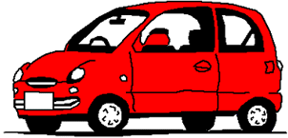
速さ
飛行機
旅客機
新幹線
のぞみ
家庭用の
自動車
秒速 300m
秒速 80m
秒速 15m
分速 18km
分速 4.8km
分速 0.9km
時速 1080km
時速
288km
時速
54km

